Slide 1
Norges nye seddelserie
Sedlene utgis 2017-2019
Notes:
Hver valør har et lett gjenkjennelig hovedmotiv på forsiden. Motivene er basert på et designforslag fra Metric Design og Terje Tønnessen. De ikoniske motivene i seddelserien formidler sentrale trekk ved norsk maritim historie.
Sedlenes piksellerte baksider utgjør en kontrast til de ikoniske forsidene. Motivene er bare antydet i pikselmønsteret, mens det organiske mønsteret abstraherer havet. Pikselmotivene er basert på et designforslag fra Snøhetta Design og er bygget opp slik at mønstrene følger Beauforts vindskala.
De første valørene som settes i sirkulasjon er 100- og 200-kroneseddelen. De er gyldige fra 30. mai 2017.

Slide 2
Tidsplan for utgivelse
Notes:
Nye 100- og 200-kronesedler vil være i sirkulasjon fra 30. mai 2017.
Deretter vil det ta minst ett år før nye 50- og 500-kronesedler gis ut.
Til slutt kommer 1000-kroneseddelen. Planen er å lansere den i løpet av høsten 2019.

Slide 3
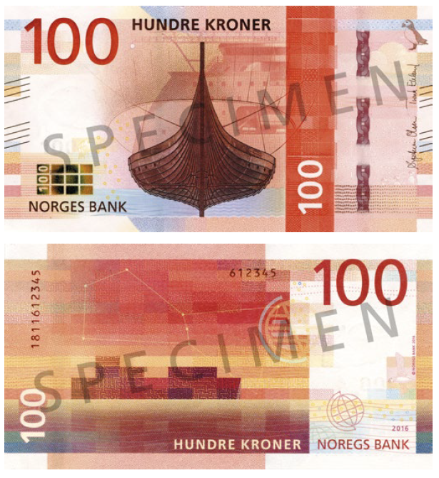
Ny 100-kroneseddel
Vikingskipet på forsiden symboliserer havet som bringer oss ut i verden
På baksiden kan du skimte et lasteskip i horisonten
Notes:
Vikingskipet på forsiden symboliserer havet som bringer oss ut i verden.
Gokstadskipet er Norges største bevarte vikingskip, og ble bygget cirka år 900. I bakgrunnen skimter du den norsktegnede baugen X-BOW®. Disse båtkonstruksjonene viser at evnen og viljen til å finne nye, bedre måter å komme seg fram på alltid har stått sentralt i norsk kyst- og næringsliv. En lundefugl er lagt inn som et motivelement øverst til høyre.
På baksiden kan du skimte et lasteskip i horisonten. Du kan også se en globus og deler av stjernebildet Orion. Mønsteret tar utgangspunkt i Beauforts vindskala. Rektanglene er korte – det er lett bris.

Slide 4
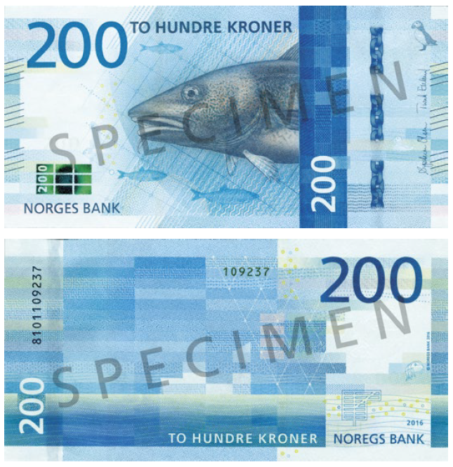
Ny 200-kroneseddel
Torsken på forsiden symboliserer havet som gir oss mat
På baksiden kan du skimte en sjark i horisonten
Notes:
Torsken på forsiden symboliserer havet som gir oss mat.
Tilgang på fisk og ressurser fra «den blå åkeren» har, foruten å gi mat på bordet, også gitt grunnlag for handel og industri langs hele norskekysten. I bakgrunnen ser du sild og notmasker. En lundefugl er lagt inn som et motivelement øverst til høyre.
På baksiden kan du skimte en sjark i horisonten. Du kan også se et sjømerke og fiskegarn. Mønsteret tar utgangspunkt i Beauforts vindskala. Rektanglene er litt lengre enn på 100-kroneseddelen – det blåser friskt.

Slide 5
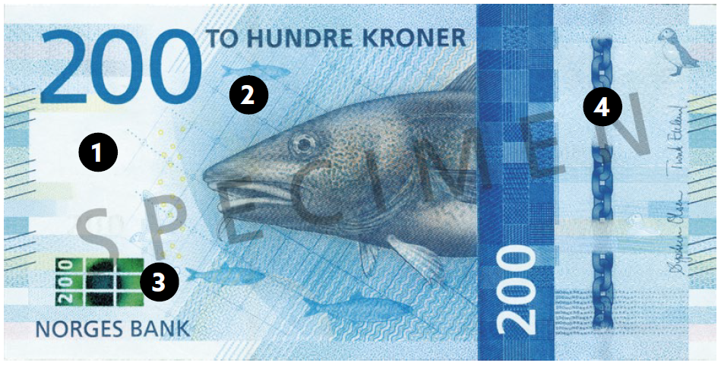
Er seddelen ekte?
Se: Vannmerke (1) og sikkerhetstråd (2)
Vend: Flytende ring (3) og ankerkjetting (4)
Kjenn: Papirkvalitet og følbart trykk
Notes:
Slik sjekker du at seddelen er ekte
Se
1. Vannmerke: Vannmerket i papiret blir synlig når du holder seddelen opp mot lyset. Vannmerket viser hodet på en lundefugl og valørtallet. Lundefuglmotivet benyttes på samtlige valører.
2. Sikkerhetstråd: Når du holder seddelen opp mot lyset, ser du sikkerhetstråden som en gjennomgående, mørk strek som er integrert i papiret. Teksten «NB» og valørtallet er lagt inn i tråden med liten skrift.
Vend
3. Flytende ring: Nede til venstre på seddelen kan du se et rektangel med en ring. Når du beveger seddelen i ulike retninger, ser det ut som ringen flyter, og du kan se et fargespill.
4. Ankerkjetting: Til høyre på seddelen kan du se en ankerkjetting som er integrert i papiret. Når du vipper på seddelen, ser det ut som kjettingen beveger seg.
Kjenn
Papirkvalitet: Sedlene er trykket på bomullspapir, som kjennes annerledes enn vanlig papir. Papiret har et smussavvisende belegg som gir en glatt overflate.
Følbart trykk: Hovedmotivet og flere detaljer på forsiden er trykket med kobbertrykk som er følbart. Langs kortendene er det trykket streker som blinde og svaksynte kan bruke til å skille valørene fra hverandre.

Slide 6
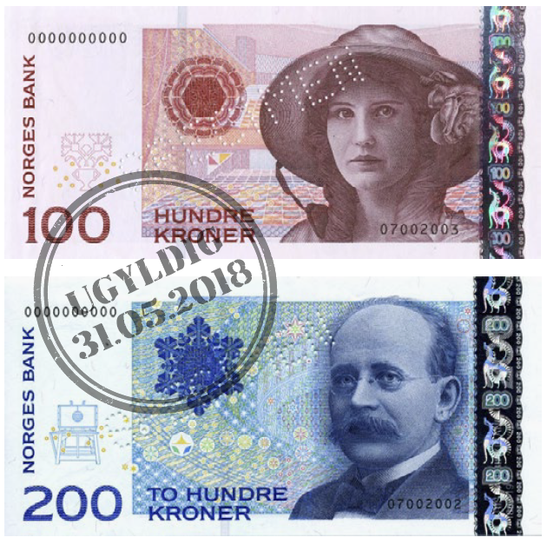
Hva med de gamle?
De gamle 100- og 200-kronesedlene vil fortsatt kunne brukes som betalingsmiddel til 30. mai 2018
Publikum oppfordres til å bruke sedlene i handel eller sette pengene inn på konto før 30. mai 2018
Notes:
Etter at de nye 100- og 200-kronesedlene er satt i sirkulasjon, vil de gamle sedlene fortsatt kunne brukes som betalingsmiddel i ett år, det vil si fram til 30. mai 2018.
Norges Bank oppfordrer publikum til å bruke disse sedlene når de handler i butikken eller sette dem inn på bankkonto før denne datoen. Etter 30. mai 2018 er Norges Bank pliktig til å veksle inn de ugyldige sedlene i minst ti år.

Slide 7
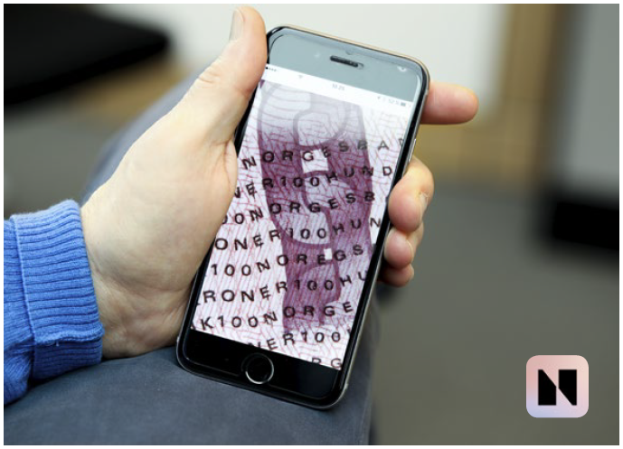
Mobilapp
Mobilappen «Nye sedler» viser de sentrale sikkerhetselementene som hjelper deg
å skille en ekte seddel fra en falsk.
Last ned appen fra AppStore eller Google Play
Notes:
Mobilappen «Nye sedler» viser de sentrale sikkerhetselementene som hjelper deg å skille en ekte seddel fra en falsk.
Ved å vippe og vende på mobilen, vil du blant annet kunne se hvordan ankerkjettingen beveger seg. Du vil også kunne se vannmerket, sikkerhetstråden og ringen som flyter. Mobilappen laster du gratis ned i AppStore eller Google Play.

Slide 8
Nettsider
Mer informasjon om sedlene,
sikkerhetselementer og seddelbyttet
finner du på nyesedler.no
facebook.com/nyseddelserie instagram.com/norgesbank #nyesedler
Notes:
Besøk oss på våre nettsider www.nyesedler.no

